Slide 1

Πολιτικές Ενίσχυσης της Οικογένειας στη Φινλανδία
Ένα ολοκληρωμένο σύστημα κοινωνικής φροντίδας που στηρίζει κάθε οικογένεια με ισότητα και αλληλεγγύη.

Slide 2




ΚΕΦΆΛΑΙΟ 1
Θεμέλια του Φινλανδικού Συστήματος
Ισότητα
Πρόληψη
Κάθε οικογένεια, ανεξαρτήτως μορφής ή σύνθεσης, λαμβάνει ίση υποστήριξη.
Έμφαση στην έγκαιρη παρέμβαση και την αποτροπή σοβαρότερων προβλημάτων.
Κοινωνική Συνοχή
Ενίσχυση των οικογενειακών δεσμών και της κοινωνικής σταθερότητας.
Notes:
Οι πολιτικές και τα δημόσια προγράμματα ενίσχυσης της οικογένειας στη Φινλανδία αποτελούν θεμέλιο του φινλανδικού κοινωνικού κράτους και αντανακλούν τη φιλοσοφία της ισότητας, της πρόληψης και της κοινωνικής συνοχής. Η οικογένεια αντιμετωπίζεται ως βασικός πυλώνας ευημερίας της κοινωνίας, ανεξαρτήτως μορφής ή σύνθεσης, και υποστηρίζεται μέσα από ένα εκτεταμένο δίκτυο κοινωνικών παροχών, υπηρεσιών φροντίδας και πολιτικών συμφιλίωσης οικογενειακής και επαγγελματικής ζωής.
Κεντρικό ρόλο κατέχουν οι πολιτικές στήριξης της γονεϊκότητας από τα πρώτα στάδια της ζωής του παιδιού. Η Φινλανδία προσφέρει γενναιόδωρες άδειες μητρότητας, πατρότητας και γονικής άδειας, οι οποίες είναι σε μεγάλο βαθμό αμειβόμενες και ενθαρρύνουν την ισότιμη συμμετοχή και των δύο γονέων στη φροντίδα των παιδιών. Η πολιτική αυτή συμβάλλει τόσο στην ενίσχυση των οικογενειακών δεσμών όσο και στην προώθηση της ισότητας των φύλων στην εργασία και στην οικογενειακή ζωή.

Slide 3

Στήριξη της Γονεϊκότητας
Γενναιόδωρες Άδειες
Οικονομικές Παροχές
Άδειες μητρότητας, πατρότητας και γονικής άδειας
Επιδόματα παιδιού
Αμειβόμενες σε μεγάλο βαθμό
Φορολογικές ελαφρύνσεις
Ενθάρρυνση ισότιμης συμμετοχής και των δύο γονέων
Στήριξη χαμηλού εισοδήματος
Προώθηση ισότητας των φύλων στην εργασία
Δωρεάν υγεία και εκπαίδευση
Notes:
Ιδιαίτερα σημαντικό είναι το σύστημα οικονομικών παροχών προς τις οικογένειες, όπως τα επιδόματα παιδιού, οι φορολογικές ελαφρύνσεις και η οικονομική στήριξη για οικογένειες με χαμηλό εισόδημα. Παράλληλα, το κράτος παρέχει δωρεάν ή χαμηλού κόστους υπηρεσίες υγείας και εκπαίδευσης, μειώνοντας το οικονομικό βάρος της ανατροφής των παιδιών και διασφαλίζοντας ίσες ευκαιρίες για όλα τα παιδιά.
Σημαντικό πυλώνα ενίσχυσης της οικογένειας αποτελεί το δίκτυο υπηρεσιών φροντίδας παιδιών και προσχολικής εκπαίδευσης. Οι δημοτικοί παιδικοί σταθμοί και τα νηπιαγωγεία προσφέρουν υψηλής ποιότητας φροντίδα και εκπαίδευση, με έμφαση στην ολιστική ανάπτυξη του παιδιού. Οι υπηρεσίες αυτές επιτρέπουν στους γονείς να συνδυάζουν την εργασία με την οικογενειακή ζωή, ενισχύοντας την κοινωνική και οικονομική σταθερότητα της οικογένειας.

Slide 4
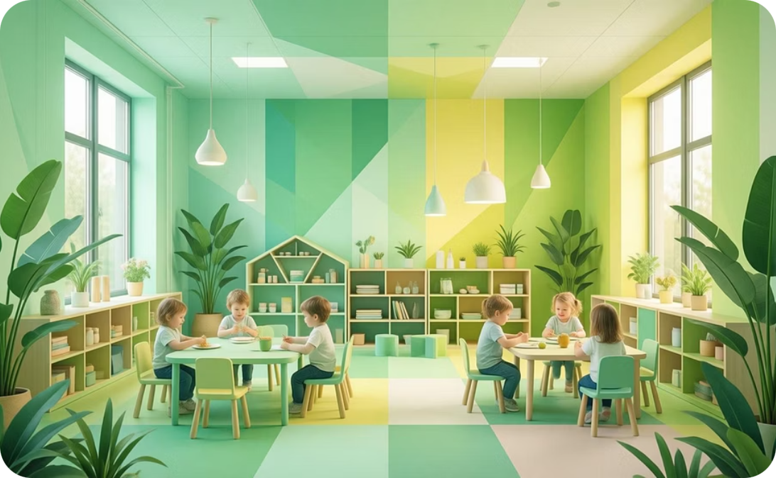
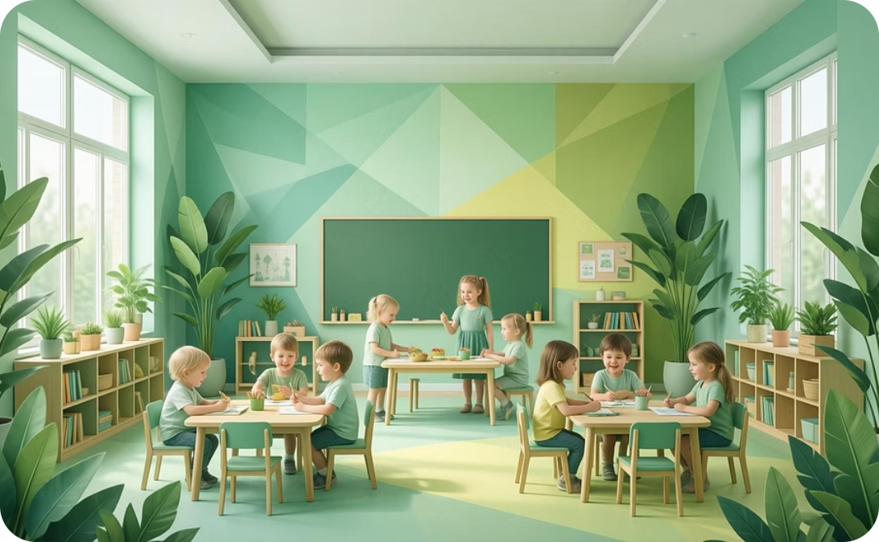

Υπηρεσίες Φροντίδας Παιδιών
Παιδικοί Σταθμοί
Νηπιαγωγεία
Συμφιλίωση Εργασίας-Ζωής
Υψηλής ποιότητας φροντίδα με έμφαση στην ολιστική ανάπτυξη.
Προσχολική εκπαίδευση που προετοιμάζει για το σχολείο.
Επιτρέπουν στους γονείς να συνδυάζουν επαγγελματική και οικογενειακή ζωή.
Notes:
Παράλληλα, αναπτύσσονται προληπτικές και υποστηρικτικές υπηρεσίες οικογένειας, όπως τα οικογενειακά κέντρα, οι υπηρεσίες συμβουλευτικής γονέων και τα προγράμματα έγκαιρης παρέμβασης. Μέσα από διεπιστημονικές ομάδες επαγγελματιών, οι οικογένειες λαμβάνουν ψυχοκοινωνική υποστήριξη σε περιόδους κρίσης, με στόχο την πρόληψη σοβαρότερων προβλημάτων και τη διατήρηση της οικογενειακής συνοχής.
Ιδιαίτερη έμφαση δίνεται στις μονογονεϊκές οικογένειες και στις οικογένειες σε κοινωνικό κίνδυνο, μέσω στοχευμένων προγραμμάτων κοινωνικής προστασίας και ενίσχυσης. Το κράτος, σε συνεργασία με την τοπική αυτοδιοίκηση και οργανώσεις της κοινωνίας των πολιτών, παρέχει πρόσθετη υποστήριξη για την αντιμετώπιση της φτώχειας, του κοινωνικού αποκλεισμού και των ανισοτήτων.
Συνολικά, οι πολιτικές και τα δημόσια προγράμματα ενίσχυσης της οικογένειας στη Φινλανδία αποτελούν πρότυπο κοινωνικής φροντίδας, καθώς συνδυάζουν οικονομική στήριξη, ποιοτικές υπηρεσίες και προληπτικές παρεμβάσεις. Μέσα από αυτή την ολιστική προσέγγιση, η Φινλανδία συμβάλλει ουσιαστικά στη βελτίωση της ποιότητας ζωής των οικογενειών, στην ευημερία των παιδιών και στη μακροπρόθεσμη κοινωνική ανάπτυξη.

Slide 5




ΚΕΦΆΛΑΙΟ 2
Οικογενειακή Θεραπεία
Αλληλεπίδραση
Εργασία με υπάρχουσες οικογενειακές δυναμικές για γρήγορα αποτελέσματα.
Συστημική Σκέψη
Ολιστική κατανόηση: όλα επηρεάζουν τα πάντα.
Εργαλεία
Γενεαλογικό δέντρο, χρονοδιάγραμμα, κυκλικές ερωτήσεις.
Notes:
Γιατί οικογενειακή θεραπεία; Λειτουργεί με υπάρχουσα αλληλεπίδραση o Γρήγορα αποτελέσματα o 24ωρη θεραπευτική επίδραση • Πληθώρα εργαλείων για εργασία με δίκτυα o Γενεαλογικό δέντρο, χρονοδιάγραμμα • Συστημική σκέψη o Όλα επηρεάζουν τα πάντα o Επιτρέπει την ολιστική και εμβάθυνση της κατανόησης
Οικογενειακές προσεγγίσεις • Ψυχαναλυτική o Το ιστορικό της οικογένειας και του ασθενούς o Θεραπεία ζεύγους • Δομική o Δομές και όρια στην οικογένεια • Στρατηγική o Η ψύχωση είναι διαδραστική o Αναδιατύπωση, αλλαγή προτύπων αλληλεπίδρασης • Συστημική o Η ψύχωση είναι διαδραστική o Εποικοδομισμός o Συνεντεύξεις, κυκλικές ερωτήσεις, περιέργεια • Ψυχοεκπαιδευτική οικογενειακή θεραπεία o Η ψύχωση είναι ασθένεια, οι οικογένειες δεν φταίνε o Πίτσμπουργκ, χρόνιοι ασθενείς και οι οικογένειές τους ✓Carol Andersson: Ψυχοεκπαίδευση ✓Πολυοικογενειακές ομάδες, McFarlane o Πρόγραμμα Buckingham, οξεία υπηρεσία ✓Ian Falloon, Grainne Fadden ✓Συμπεριφορική οικογενειακή θεραπεία: Δεξιότητες επικοινωνίας, επίλυση προβλημάτων, οικογενειακές συναντήσεις ✓Ο θεραπευτής λειτουργεί ως coach για την οικογένεια • Εστιασμένος στη λύση o Βοηθά τους πελάτες να βρουν τις δικές τους λύσεις ✓Εστίαση σε ό,τι έχει λειτουργήσει
Αφήγηση o Κοινωνικός κονστρουξιονισμός o Αναστοχαστικές ομάδες o Ανοιχτός διάλογος • Παρέμβαση Beardslee o Παιδιά • Χρειάζονται Προσαρμοσμένη Φροντίδα, Ανοιχτό Διάλογος
Κοινή κατανόηση = διάγνωση • Μια διατύπωση για το τι στο παρόν και το παρελθόν συνδέεται με την ψύχωση. Με βάση όλες τις διαθέσιμες πληροφορίες o Τι έχει συμβεί: Γενεαλογικό δέντρο, χρονοδιάγραμμα (σκάλα) o Τραύματα και πώς αυτά βιώνονται στο παρόν ✓Προσωπική εμπειρία ✓Μοτίβα αλληλεπίδρασης ✓Προβλήματα στην καθημερινή ζωή o Βιολογία και κοινωνικό πλαίσιο • Ένα κοινά αποδεκτό σχέδιο για το τι πρέπει να γίνει o Υπενθύμιση των πόρων του ασθενούς και της οικογένειας και του μη επαγγελματικού δικτύου

Slide 6






Προσεγγίσεις Οικογενειακής Θεραπείας
Ψυχαναλυτική
Ιστορικό οικογένειας, θεραπεία ζεύγους.
Δομική
Δομές και όρια στην οικογένεια.
Στρατηγική
Αναδιατύπωση, αλλαγή προτύπων αλληλεπίδρασης.
Ψυχοεκπαιδευτική
Δεξιότητες επικοινωνίας, επίλυση προβλημάτων, οικογενειακές συναντήσεις.
Εστιασμένη στη Λύση
Βοηθά τους πελάτες να βρουν τις δικές τους λύσεις.
Ανοιχτός Διάλογος
Κοινωνικός κονστρουξιονισμός, αναστοχαστικές ομάδες.

Slide 7

ΚΕΦΆΛΑΙΟ 3
Ψυχική Υγεία Παιδιών και Εφήβων
Διαγενεακή Φύση
Καθημερινοί Παράγοντες
Αναγνώριση και διακοπή του κύκλου προβλημάτων ψυχικής υγείας.
Φτώχεια, εκφοβισμός, μοναξιά, περιβαλλοντικές διαταραχές.
Ενεργή Συνεργασία
Ιδιαίτερη προσοχή όταν γονείς βρίσκονται σε υπηρεσίες ψυχικής υγείας.
Notes:
Η αναγνώριση της διαγενεακής φύσης των προβλημάτων ψυχικής υγείας και κατάχρησης ουσιών και η εύρεση τρόπων για να σπάσει αυτός ο κύκλος αποτελεί βασικό σημείο εκκίνησης για προληπτικό έργο και δραστηριότητες. Απαιτείται ενεργή συνεργασία και εθνική επιρροή εδώ. Ιδιαίτερη προσοχή στην υποστήριξη των παιδιών όταν οι γονείς βρίσκονται σε υπηρεσίες ψυχικής υγείας ή/και κατάχρησης ουσιών. Πολλοί καθημερινοί παράγοντες άγχους απειλούν την ψυχική ευεξία. Για παράδειγμα, η φτώχεια, ο εκφοβισμός, η μοναξιά και οι περιβαλλοντικές διαταραχές θα πρέπει να αναγνωρίζονται ως παράγοντες που επηρεάζουν την ψυχική ευεξία και προκαλούν διαταραχές σε άτομα όλων των ηλικιών. Ο τομέας της κοινωνικής πρόνοιας μπορεί επίσης να επηρεάσει αυτά τα φαινόμενα.
Η Γονική Ηγεσία Μπορεί να Είναι Δύσκολη… Γονείς για πρώτη φορά: «η καθημερινή ζωή μοιάζει σαν να βρίσκεσαι σε χυλό…» Γονείς επιβαρυμένοι από γεγονότα της ζωής Γονείς χωρίς δίκτυο κοινωνικής υποστήριξης Γονείς με προβλήματα ψυχικής υγείας Γονείς με προβλήματα κατάχρησης ουσιών Γονείς που ήταν οι ίδιοι πελάτες προστασίας παιδιών ή είχαν υποστεί άλλο ψυχικό τραύμα ως παιδιά Παλεύουν με οικονομικές δυσκολίες και μειονεκτήματα Οι κίνδυνοι συχνά συσσωρεύονται
Περιγεννητική Ψυχική Υγεία Κατάθλιψη κατά την εγκυμοσύνη • Επιπολασμός 12-15% των μητέρων • Αυξάνει τον κίνδυνο διαταραχών συμπεριφοράς του παιδιού κατά 5,5 φορές (Pihlakoski et al. 2009) Επιλόχεια κατάθλιψη και άγχος • Επιπολασμός 12%-20% των μητέρων (Tamminen1990, Ahlqvist 2017) • Το 10% των μητέρων βιώνουν άγχος που σχετίζεται με τη φροντίδα του μωρού (Matthey 2008) • Το 5-9% των πατέρων αναφέρουν κακή ψυχική υγεία κατά την περιγεννητική περίοδο (Mäntymaa et al. 2002; Matthey 2003; Luoma et al. 2013)
Ακόμα και η ήπια γονική κατάθλιψη επηρεάζει τη γονική μέριμνα: αυξάνει τον κίνδυνο εμφάνισης διαταραχών συμπεριφοράς και διάθεσης του παιδιού
Λόγοι δυσφορίας:
έλλειψη συμμετοχής
μοναξιά
Κακή επικοινωνία με τους γονείς
Παραμέληση και κακοποίηση παιδιού
• Επηρεάζει την ανάπτυξη του εγκεφάλου και του νου
• Συνδέεται με προβλήματα ψυχικής υγείας στην ενήλικη ζωή
• Μέσω επιγενετικής κληρονομικότητας, αυξάνει τον κίνδυνο κακοποιητικής γονικής μέριμνας
Χρήση ουσιών από τους γονείς
Μειονέκτημα
Χρήση έξυπνων συσκευών από τους γονείς
• Μειώνει την ευαισθησία του γονέα στα μηνύματα του μωρού
(Golen & Ventura 2015) και την ποσότητα αμοιβαίας αλληλεπίδρασης (Radeskyet al. 2014)
• «αποσυνδεδεμένη γονική μέριμνα» – εδώ αλλά απουσιάζει
• Το παιδί έχει 2 επιλογές:
• Παθητική υποταγή
• Κακή συμπεριφορά για να τραβήξει την προσοχή
Λόγοι δυσφορίας Σχολικός εκφοβισμός και διαδικτυακός εκφοβισμός (Schneider et al. 2012, Turner et al. 2013, Kim et al. 2018) Προβλήματα που δημιουργούνται από τα μέσα κοινωνικής δικτύωσης (Turner et al. 2015, Kelly et al. 2018) Πανδημία– ή φόβος για μια νέα Κλιματική κρίση Κατάσταση του κόσμου
Προστατευτικοί παράγοντες Ψυχική ευελιξία (ανθεκτικότητα) • Ατομική ανοχή και ικανότητα, ιδιοσυγκρασία • Θετικές εμπειρίες που αποκτώνται από κοινωνικές σχέσεις, δηλαδή, Θετικές εμπειρίες παιδικής ηλικίας (Narayan et al. 2018) • Κοινές χαρούμενες εμπειρίες με έναν γονέα (Mäntymaa et al. 2015) Οι προστατευτικοί παράγοντες λειτουργούν ως «ρυθμιστικό μέσο».
Φινλανδικές υπηρεσίες ψυχικής υγείας για παιδιά και εφήβους Καθολικές υπηρεσίες: Πρόληψη και θεραπεία ήπιων προβλημάτων • κλινικές ευεξίας για βρέφη 0-6, σχολική υγειονομική περίθαλψη 7-18 Θεραπεία ήπιων/μέτριων προβλημάτων • υπηρεσίες ψυχικής υγείας σε πρωτοβάθμιο επίπεδο Θεραπεία μέτριων και σοβαρών διαταραχών • Ψυχιατρικές υπηρεσίες παιδιών και εφήβων
Τι θα μπορούσε να είναι η υποστήριξη της ψυχικής υγείας των παιδιών και των νέων; Εύκολα προσβάσιμες υπηρεσίες • Βοήθεια στο σπίτι για εξαντλημένους γονείς κατά την περιγεννητική περίοδο • Για γονείς μικρών παιδιών που αντιμετωπίζουν δυσκολίες ή ανησυχίες σχετικά με την ανάπτυξη ή την ανατροφή του παιδιού – ενισχυμένη υποστήριξη από την κλινική ευεξίας για μωρά Αρκετά καλές υπηρεσίες για γονείς που πάσχουν από ψυχική υγεία ή διαταραχές κατάχρησης ουσιών, ειδικά κατά την περιγεννητική περίοδο
Ποια θα μπορούσε να είναι η υποστήριξη της ψυχικής υγείας των παιδιών και των νέων; Πρόληψη της ενδοοικογενειακής βίας και του σχολικού εκφοβισμού: παρουσία ενηλίκων Ποιότητα της προσχολικής εκπαίδευσης: ανάπτυξη της συναισθηματικής εκπαίδευσης των παιδιών Ποιότητα της διδασκαλίας – η σχέση μεταξύ δασκάλου και μαθητών, συναισθηματική εκπαίδευση Ευκαιρίες απογευματινού χόμπι – μείωση των επιπτώσεων της φτώχειας Καλή ενσωμάτωση οικογενειών μεταναστών Νέες μέθοδοι για την αντιμετώπιση του άγχους και της κατάθλιψης σε παιδιά σχολικής ηλικίας και εφήβους

Slide 8
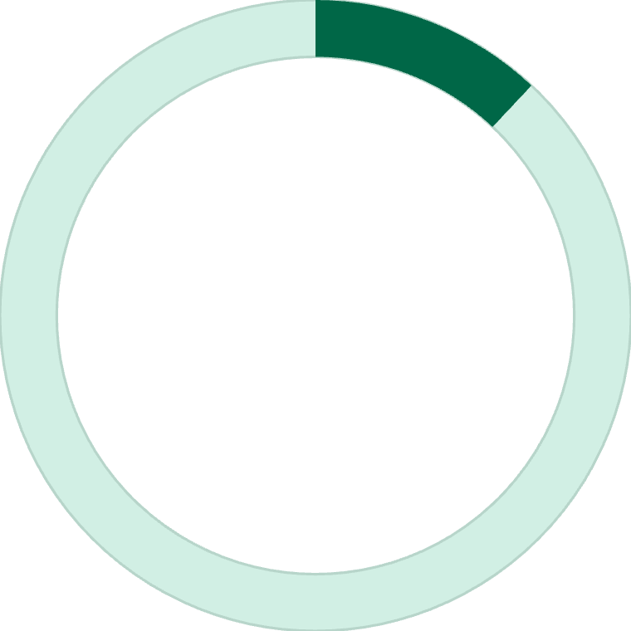


Περιγεννητική Ψυχική Υγεία
12-15%
12-20%
5-9%
Κατάθλιψη κατά την Εγκυμοσύνη
Επιλόχεια Κατάθλιψη
Πατέρες
Επηρεάζει σημαντικό ποσοστό μητέρων μετά τον τοκετό.
Αναφέρουν κακή ψυχική υγεία κατά την περιγεννητική περίοδο.
Αυξάνει τον κίνδυνο διαταραχών συμπεριφοράς του παιδιού κατά 5,5 φορές.
Σημαντικό: Ακόμα και η ήπια γονική κατάθλιψη επηρεάζει τη γονική μέριμνα και αυξάνει τον κίνδυνο διαταραχών συμπεριφοράς του παιδιού.

Slide 9

ΚΕΦΆΛΑΙΟ 4
Φινλανδικές Υπηρεσίες Neuvola
Ιστορία και Επιτυχία
Σύγχρονες Υπηρεσίες
Πρώτη κλινική το 1922 από Arvo Ylppö και Sofia Mannerheim
Προαγωγή υγείας και πρόληψη
Δωρεάν και εθελοντική για όλους
Δωρεάν και ανοιχτή σε όλες τις οικογένειες
9.000 κλινικές σε όλη τη Φινλανδία
Παιδική θνησιμότητα μειώθηκε από 15% σε 3% σε τρία χρόνια
Νοσηλευτές δημόσιας υγείας εξειδικευμένοι
Νομιμοποιήθηκε το 1944
Notes:
Ιστορία της Neuvola • Η πρώτη κλινική συμβουλευτικής για παιδιά ξεκίνησε το 1922 στο Ελσίνκι από τους Arvo Ylppö και Sofia Mannerheim. • Η κλινική συμβουλευτικής ήταν δωρεάν και ανοιχτή σε όλες τις οικογένειες με παιδιά κάτω των επτά ετών. Οι εξετάσεις γίνονταν από μια νοσοκόμα δημόσιας υγείας, η οποία παρέπεμπε τα άρρωστα παιδιά σε γιατρό. • Οι υπηρεσίες περιελάμβαναν μαθήματα μητρότητας, καθοδήγηση για τον θηλασμό και τη φροντίδα του μωρού, καθώς και εξετάσεις παιδιών και παρακολούθηση της ανάπτυξης. • Χάρη στις συμβουλές, η παιδική θνησιμότητα μειώθηκε από 15% σε 3% σε τρία χρόνια. • Κατά τα επόμενα χρόνια, ιδρύθηκαν κλινικές συμβουλευτικής σε όλη τη Φινλανδία. • Το 1944, η υπηρεσία έγινε νόμιμη. Μέχρι το 1949, έπρεπε να ιδρυθεί μια κλινική μαιευτικής και παιδικής φροντίδας σε κάθε κομητεία. • Η συμβουλευτική για τις μητέρες κατά τη διάρκεια της εγκυμοσύνης ξεκίνησε το 1925 και έγινε νόμιμη το 1938. Στο μαιευτήριο, άρχισαν επίσης να δίνουν βρεφικά ρούχα ως δάνεια σε άπορες οικογένειες. Ήταν ο προκάτοχος του πακέτου μαιευτικής.
Το πακέτο μαιευτικής. Σήμερα, τα πακέτα μαιευτικής δεν διανέμονται από το μαιευτήριο, αλλά από την Kela, το Ίδρυμα Κοινωνικών Ασφαλίσεων της Φινλανδίας. Η νοσοκόμα δημόσιας υγείας συντάσσει πιστοποιητικό εγκυμοσύνης, μετά το οποίο η οικογένεια μπορεί να παραγγείλει το κιτ.
Μαιευτική κλινική • Το μαιευτήριο περιλαμβάνει περίπου πέντε επισκέψεις με νοσοκόμα δημόσιας υγείας και δύο με γενικό ιατρό. Μια έγκυος γυναίκα δεν βλέπει γυναικολόγο, εκτός εάν πρόκειται για εγκυμοσύνη υψηλού κινδύνου. Μια μαία φροντίζει για τον τοκετό και την περίοδο μετά τον τοκετό στο νοσοκομείο. • Η υπηρεσία περιλαμβάνει έλεγχο εμβρύου, ο οποίος περιλαμβάνει δύο υπερήχους. • Τα μαιευτήρια συνεργάζονται με ψυχολόγο, φυσιοθεραπευτή, κοινωνικές υπηρεσίες ή/και ειδική υγειονομική περίθαλψη, δηλαδή το Πανεπιστημιακό Νοσοκομείο Tays στην περιοχή Pirha. • Το μαιευτήριο παρέχει συμβουλευτική κατά τη διάρκεια της εγκυμοσύνης, η οποία στοχεύει στη μείωση των σωματικών και ψυχολογικών κινδύνων για τη μητέρα και το έμβρυο. • Το μαιευτήριο στοχεύει στην προώθηση της ισότητας των φύλων και στην ενθάρρυνση των συζύγων να αναλάβουν ενεργό ρόλο στην ανατροφή των παιδιών. • Η φυσική κατάσταση της μητέρας μετράται σε κάθε επίσκεψη, για παράδειγμα με μέτρηση της αρτηριακής πίεσης και του βάρους.
Ιατρείο παιδικής φροντίδας • Μετά τη γέννηση, η πρώτη επίσκεψη στην κλινική πραγματοποιείται στην ηλικία της μίας εβδομάδας. Οι επισκέψεις στην κλινική παιδικής φροντίδας συνεχίζονται τακτικά κάθε μήνα μέχρι τους 6 μήνες. Μετά από ένα χρόνο, η οικογένεια προσκαλείται στην κλινική για 1,5 χρόνο και στη συνέχεια ετησίως. • Ο γενικός ιατρός συναντά την οικογένεια στους 4 μήνες, 8 μήνες, 1,5 έτος και 4 έτη. • Στις κλινικές παιδικής φροντίδας, η παρακολούθηση περιλαμβάνει αξιολόγηση της γλώσσας, των νευρολογικών δεξιοτήτων και των κινητικών δεξιοτήτων. Παρέχει καθοδήγηση σχετικά με τη διατροφή, την άσκηση και την ανατροφή. Το ιατρείο οργανώνει επίσης τους εμβολιασμούς των παιδιών. • Το ιατρείο μπορεί επίσης να παραπέμψει τα παιδιά σε φυσιοθεραπευτές, λογοθεραπευτές, εργοθεραπευτές, διατροφολόγους ή ψυχολόγους. Οι πιο σοβαρές ασθένειες που λαμβάνονται υπόψη στον έλεγχο παραπέμπονται σε εξειδικευμένη υγειονομική περίθαλψη. • Συνεργασία με παιδικούς σταθμούς, προσχολική αγωγή, κοινωνική εργασία, βιβλιοθήκη, εκκλησία, οικογενειακά καφέ, πανεπιστήμια και οργανισμούς.

Slide 10

Ολοκληρωμένη Φροντίδα για Κάθε Οικογένεια
1
Μαιευτική Κλινική
5 επισκέψεις με νοσηλευτή, 2 με γιατρό, έλεγχος εμβρύου, συμβουλευτική.
2
Πακέτο Μαιευτικής
Βρεφικά ρούχα και προμήθειες από την Kela για κάθε νέα οικογένεια.
3
Παιδική Φροντίδα
Τακτικές επισκέψεις από 1 εβδομάδα έως 7 ετών, παρακολούθηση ανάπτυξης.
4
Μέθοδος LENE
Αξιολόγηση νευρολογικής ανάπτυξης, εντοπισμός μαθησιακών δυσκολιών.
Το φινλανδικό σύστημα αποτελεί πρότυπο κοινωνικής φροντίδας που συνδυάζει οικονομική στήριξη, ποιοτικές υπηρεσίες και προληπτικές παρεμβάσεις για τη βελτίωση της ποιότητας ζωής κάθε οικογένειας.
Notes:
LENE = Μέθοδος αξιολόγησης της νευρολογικής ανάπτυξης παιδιού σε ηλικία παιχνιδιού • Το LENE αξιολογεί την ανάπτυξη του παιδιού με τις εργασίες που εκτελούνται κατά τη διάρκεια της επίσκεψης. • Στόχος είναι να εντοπιστούν πιθανά αναπτυξιακά προβλήματα που μπορούν να οδηγήσουν σε μαθησιακές δυσκολίες. • Υπάρχει συνεργασία με τον παιδικό σταθμό και το νηπιαγωγείο

